Slide 1





資訊安全與防護
數位生活中的
資安自我保護
帳號安全
密碼管理
帳號安全 × 密碼管理 × 二階段驗證 × 雲端隱私
二階段驗證
雲端隱私
Notes:
大家好，歡迎來到這堂課。這堂課的主題是「數位生活中的資安自我保護」，涵蓋帳號安全、密碼管理、二階段驗證和雲端隱私。
我想先說清楚一件事：今天我們談的，不是給工程師或資安專家聽的技術課，而是你每天用手機、登帳號、分享雲端檔案時，實際會遇到的事。
只要你有手機、有社群帳號、有雲端、有網購，這些東西就和你有關。今天結束後，我希望你帶走的是幾個馬上可以做的習慣，而不是一堆你記不住的技術名詞。

Slide 2
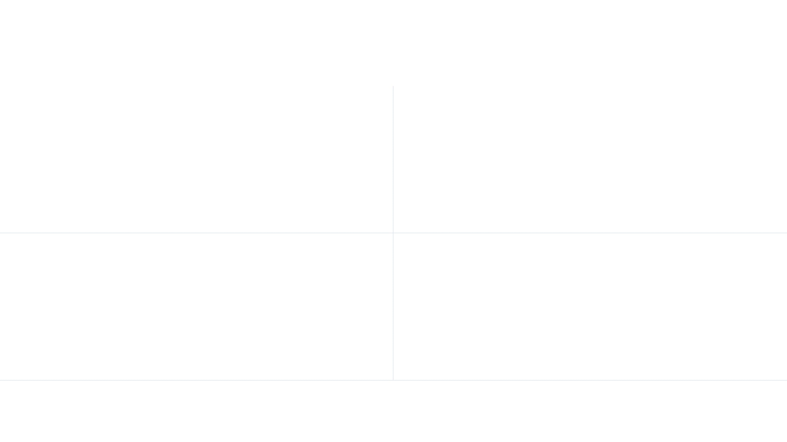




資安問題每天都在你身邊
資安威脅不是遙遠的新聞事件，而是每天發生在你的數位生活中
社群帳號被盜
Gmail 遭入侵
收到「帳號違規，請立即驗證」釣魚訊息，點擊後帳號立刻被盜，好友開始收到詐騙訊息。冒名詐騙朋友、私訊內容外洩、個人照片被存取、社群形象受影響。
EX:
Gmail 通常綁定所有平台（社群、網購、學校系統、銀行）一旦被盜，駭客可重設所有其他帳號的密碼，個人資料全面外流，並可假冒本人寄信。
EX:
雲端隱私外洩
手機遺失風險
把照片存到 Google/One Drive 或 iCloud，但因分享設定錯誤（如設為「任何人都可查看」）或連結被轉傳，導致照片與個資全世界都能看，造成隱私曝光。
手機裡有社群、支付、通訊錄。若未設定螢幕鎖定，遺失等於個資全部曝光，他人可能直接看到資料、帳號被登入、個資遭盜用、金融資訊外洩。
駭客往往是大量隨機攻擊，只要有漏洞就可能成為目標，不是重要人物也會被攻擊。
Notes:
我先問大家一個問題：你覺得自己會被駭客攻擊嗎？很多人第一個反應是「我又不是名人、不是大公司，沒人要攻擊我。」
但實際上，駭客很多時候做的是大量隨機攻擊，就像用漁網撒出去，只要你的帳號有弱點，就可能被撈到。不需要針對你，只要你在網路裡。
投影片上有兩個例子。社群帳號被盜，朋友開始收到你發出的詐騙訊息；Gmail 被入侵，因為幾乎所有平台都用它重設密碼，一個帳號倒了，其他帳號可能全部跟著倒。
請大家先想一下：如果現在你收到「10 分鐘內完成驗證，否則帳號停用」的訊息，你第一個動作會是點連結、還是先打開官方 App 查證？

Slide 3




資訊安全的三大核心（CIA）
所有資安事件都是 CIA 三原則之一被破壞的結果，理解這三個概念是保護自己的起點
機密性
完整性
可用性
CONFIDENTIALITY
INTEGRITY
AVAILABILITY
定義
定義
定義
只有被允許的人才能看到資料，防止未經授權的存取。
資料不能被隨意修改或破壞，確保資訊的正確性。
需要使用時，系統與資料能正常運作，不被中斷。
若被破壞
若被破壞
若被破壞
個資外洩、密碼被偷、機密文件流出。
成績被改、假訊息散播、系統資料錯誤。
網站癱瘓、系統當機、勒索病毒鎖住資料。
保護方式
保護方式
保護方式
密碼、權限管理、資料加密。
權限控管、備份機制、紀錄修改歷程。
系統備份、防毒軟體、防火牆。
舉例
舉例
舉例
司員工登入系統時需要輸入帳號密碼，避免外人看到薪資資料。
網路銀行轉帳金額不能在傳輸過程中被偷偷改成其他數字。
醫院系統 24 小時正常運作，醫生才能隨時查閱病歷。
CIA 是資訊安全最重要的基礎觀念，很多資安事件都是這三個原則其中之一被破壞。
Notes:
資訊安全有三個核心原則，縮寫叫 CIA，不是美國中情局，而是機密性、完整性、可用性三個英文字首。
機密性，Confidentiality，就是只有被允許的人才能看到資料。你的薪資單、私訊、病歷，不該被外人看見，這是機密性的問題。
完整性，Integrity，是資料不能被隨意竄改。你在網銀轉帳 100 元，不能在傳送途中被改成 100 萬，這是完整性的問題。
可用性，Availability，是需要使用時系統要能正常運作。醫院系統不能說查病歷就查不到，這是可用性的問題。
以後看到任何資安事件，不管是資料外洩、系統被癱瘓、帳號被改，都可以對應回這三個原則看看它破壞了哪一個。

Slide 4





超過 90% 的資安事件源於這四種攻擊
最常見的攻擊往往不是駭客技術多強，而是「騙你自己把資料交出去」
01
釣魚信件
02
假網站登入頁
假冒學校、銀行或政府機關發送郵件，內含惡意連結。一旦點擊，帳號密碼即被竊取。這類信件通常偽裝得極為逼真，連細節都與官方信件幾乎無異。
建立與官方網站一模一樣的假登入頁面，誘騙你輸入帳號密碼。網址可能只差一個字母（如 go0gle.com），但功能看起來完全正常。
03
社交工程攻擊
04
惡意 APP
假裝是你的主管、同學或客服人員，透過電話、訊息或社群媒體，以「緊急」、「機密」等話術誘騙你提供個資或執行危險操作。
從非官方管道下載的 APP 可能內建木馬程式，悄悄竊取你的登入憑證、通訊錄，甚至遠端控制你的裝置。尤其常見於盜版軟體或遊戲外掛。
識破釣魚三大特徵
製造緊急感
引導點擊連結
假冒官方身份
Notes:
超過九成的資安事件，其實不是什麼高深的駭客技術，而是四種攻擊手法。
第一是釣魚信件，假冒學校、銀行或政府機關，內含惡意連結，點下去帳密就交出去了。第二是假網站登入頁，網址可能只差一個字母，你輸入的帳密直接進到駭客手上。第三是社交工程，後面會詳細說。第四是惡意 APP，裝了來路不明的 App，裝置就可能淪陷。
有三個共同的警訊可以記起來：它製造緊急感、它引導你點連結、它假冒官方或熟人。
只要訊息讓你感覺「現在不處理就完了」，反而更要停下來，因為這種急迫感通常是設計出來的。

Slide 5
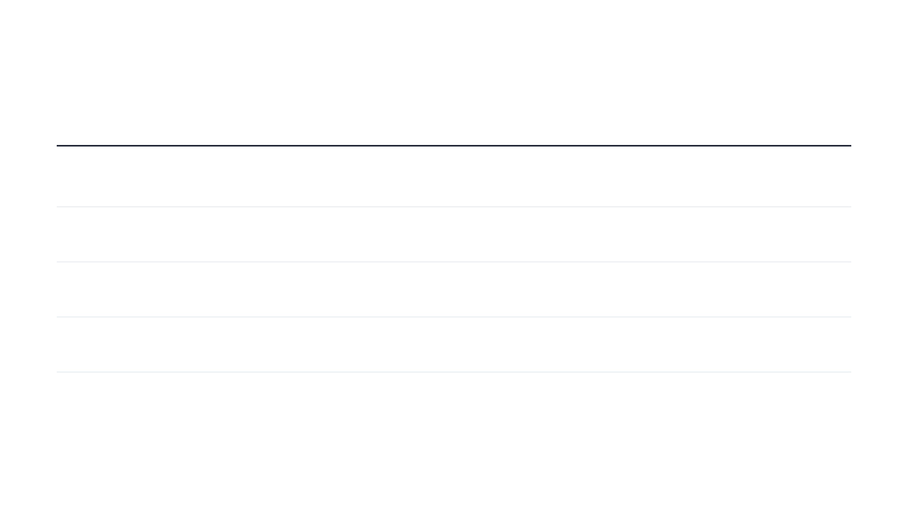

臺灣企業遭駭實例（2021–2025）
從科技大廠到金融機構，資安攻擊已遍及各產業。了解真實案例，才能理解資安的迫切性。
年份
重大資安事件
攻擊類型
2021
宏碁遭 REvil 勒索 5,000 萬美元（約 14 億台幣）
勒索軟體
2021
廣達遭駭客入侵並勒索 5,000 萬美元
資料竊取
2024
中租、兆豐、彰銀、台灣證交所接連遭 DDoS 攻擊
DDoS 攻擊
2025
華航官網遭 DDoS 攻擊；台積電爆出內鬼竊取 2 奈米製程技術
內部威脅 / DDoS
2025
全支付測試環境帳密被兜售於深網（Deep Web）
資料外洩
駭客不只攻擊大公司，供應鏈、中小企業、個人帳號都是目標。沒有人能置身事外。
Notes:
這頁列了台灣 2021 到 2025 年的真實資安事件。宏碁、廣達遭勒索，金融機構遭 DDoS，上市公司資料外洩……
我分享這些不是要嚇大家，而是讓你看到：攻擊對象可以是科技大廠，也可以是金融機構，也可以是你。
重要的觀察是：這些事件的後果往往不只是金錢損失，還包括服務中斷、客戶信任受損，以及資料外流之後的連鎖風險。
對個人來說也是一樣——帳號一旦被接管，後續的申訴、找回、對朋友解釋，往往比一開始預防麻煩得多。
回到我問的那個問題：你現在有沒有兩個以上的平台使用同一組密碼？如果有，最重要的那個帳號是哪一個？

Slide 6
1 練習與複習
Q1. 資訊安全的 CIA 三原則中，「完整性」指的是？
A. 只有授權的人才能看到資料
✓ B. 資料不能被未授權地竄改
C. 系統需要時能正常運作
D. 帳號需定期更換密碼
解析：完整性（Integrity）確保資料在傳輸或儲存過程中不被竄改，例如網銀轉帳金額不能在途中被改掉。
Q2. 超過九成的資安事件，最常見的根本原因是什麼？
A. 防火牆設定不夠嚴密
B. 政府法規不夠完善
✓ C. 使用者被「誘導」或「疏忽」交出資料
D. 駭客擁有超強運算能力
解析：大多數資安事件不是靠高深技術攻破系統，而是釣魚信件、假網站等手法讓使用者自己把資料交出去。
數位生活中的資安自我保護
Notes:
練習與複習
資訊安全的 CIA 三原則中，「完整性」指的是？
答案: B. 資料不能被未授權地竄改
解析：完整性（Integrity）確保資料在傳輸或儲存過程中不被竄改，例如網銀轉帳金額不能在途中被改掉。

Slide 7
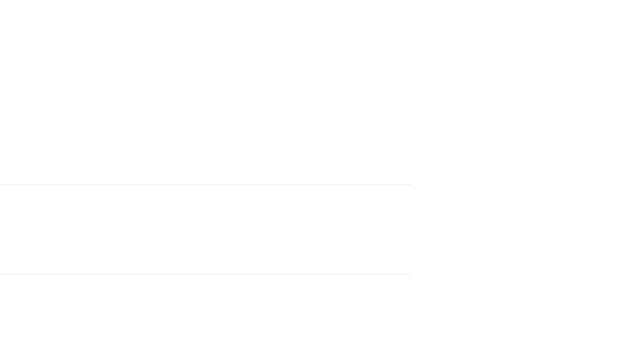


帳號安全：三道防線
帳號是數位身份證，三道防線缺一不可
帳號被盜後，後果往往比想像嚴重——個資外洩、被冒名詐騙、雲端資料被刪，甚至連鎖入侵其他帳號（憑證填充攻擊）。
01
第一道：強密碼
至少 8 碼，混合大小寫 + 數字 + 符號
•
0.001秒
每個帳號使用不同密碼，避免骨牌效應
•
•
記憶技巧：用句子組合密碼，例如「I_Love_Taiwan_2026!」
破解「123456」等極弱密碼所需的時間
02
第二道：二階段驗證（2FA）
95%
密碼 + 驗證碼 = 雙重保護
•
推薦使用驗證器 APP（Google Authenticator 等）
可被字典攻擊（Dictionary Attack）輕易破解的常見密碼比例
•
就算密碼被偷，沒有第二道驗證，駭客也進不去
•
300億次/秒
03
第三道：定期檢查登入紀錄
檢查是否有陌生地點或裝置登入
現代 GPU 執行暴力破解（Brute Force）的速度
•
有異常立即修改密碼並登出所有裝置
•
Notes:
帳號安全可以想成三道防線，缺少任何一道，防護就會有明顯漏洞。
第一道是強密碼：至少 8 碼，混合大小寫、數字、符號，每個帳號用不同的密碼。為什麼不能重複用？因為只要有一個平台外洩，攻擊者會拿同一組帳密去試你其他所有的平台，這叫「撞庫攻擊」，就像骨牌一樣。
第二道是二階段驗證，也就是 2FA：就算密碼外洩，攻擊者還需要通過第二道驗證才能進來。這是目前最有效的帳號保護方式。
第三道是定期檢查登入紀錄：主動去看有沒有陌生裝置或地點登入，發現問題立刻處理。
這三道防線加在一起，才是真正有效的帳號保護。只靠密碼，不夠。

Slide 8



開啟 2FA：密碼被偷也不怕的最後防線
二階段驗證（2FA）是目前最有效的帳號保護方式。除了密碼，再多一層保護，就算密碼外洩，駭客也過不了第二關。
簡訊驗證碼
驗證器 APP
生物辨識 / 硬體金鑰
方式
方式
方式
系統傳送 6 位數驗證碼到手機
每 30 秒產生一次驗證碼（如 Google Authenticator、 Microsoft Authenticator ）
指紋、臉部辨識、USB 安全金鑰（如 YubiKey）
安全性
安全性
安全性
一般
高
最高
建議
建議
建議
入門可用，但有 SIM 卡攻擊風險（如換卡攻擊或簡訊攔截）。
目前最推薦的一般使用方式，比簡訊安全且不怕被攔截。
企業常用，安全性最高，幾乎無法被遠端破解，但成本較高。
四大
注意事項
01
備份「備用驗證碼」，手機遺失才不會被鎖帳號
02
換手機前先轉移驗證器設定，避免無法登入
03
驗證碼絕對不能給任何人（包括假冒客服）
04
能用 APP 就不用簡訊，安全性更高
Notes:
二階段驗證是這堂課最推薦大家今天回去就做的一件事。
它的概念很簡單：登入除了密碼，還要通過第二道驗證。就算攻擊者拿到了你的密碼，沒有第二道，也進不來。
驗證方式有三種，安全程度不同。簡訊驗證碼最常見，但有被攔截的風險；驗證器 App 像 Google Authenticator，每 30 秒產生一組新代碼，安全性更高；硬體金鑰是最高等級，適合有高度安全需求的人。
有四件事要記住：備份備用驗證碼、換手機前先轉移驗證器、驗證碼絕對不要給任何人，以及只要能用 App 就盡量不要依賴簡訊。
先從 Google、Apple ID、Facebook 這類核心帳號開始開啟。

Slide 9






雲端不是私人保險箱：分享設定一個錯誤就全世界可見
雲端服務的本質是「共享平台」，分享設定錯誤或連結被轉傳，個資與照片就可能完全失控。生成式 AI 的普及更帶來新風險——上傳敏感資料訓練 AI，可能在無意間暴露重要資訊。
強密碼 + 2FA
正確設定分享權限
定期檢查分享連結
帳號被盜等於雲端資料全部曝光，這是最基本的保護。確保每個平台使用不同密碼，並搭配驗證器 APP。
分享前一定要確認「誰可以看」，避免設為「任何人可查看」。確認是否可以編輯，以及是否需要密碼。
很多人會忘記以前分享過什麼。每季檢視公開連結，移除不需要的分享，確保資料存取權限在掌控中。
不上傳敏感資料
使用安全裝置登入
注意釣魚連結
身分證、金融資料、帳號密碼不建議放雲端。若一定要存，請先加密檔案並設定嚴格的存取權限。
避免在公共電腦或不安全 Wi-Fi 環境下登入雲端帳號。使用自己的手機或電腦，且登入後記得登出。
小心假冒「有人與你分享檔案」的通知信，點擊後要求登入，帳密直接被偷。分享前多看一眼。
分享前多看一眼，避免資料全世界可見。
Notes:
很多人覺得雲端很安全，資料放上去就沒事了。但雲端的本質是「共享平台」，真正決定你資料安全的，是帳號防護和分享設定這兩件事。
最常見的問題是分享設定設錯，把檔案設成「知道連結的人都能看」，連結一旦被轉傳，就等於對外公開了。生成式 AI 也帶來新的問題，把含有個資或機密的文件上傳給 AI 工具使用，可能在你不知情的情況下成為訓練資料。
三個核心行動：主要雲端帳號一定要有強密碼加 2FA、分享前確認「誰可以看、能不能編輯、需不需要設期限」、身分證或金融資料這類敏感文件不要直接上雲，真的要存就先加密。

Slide 10
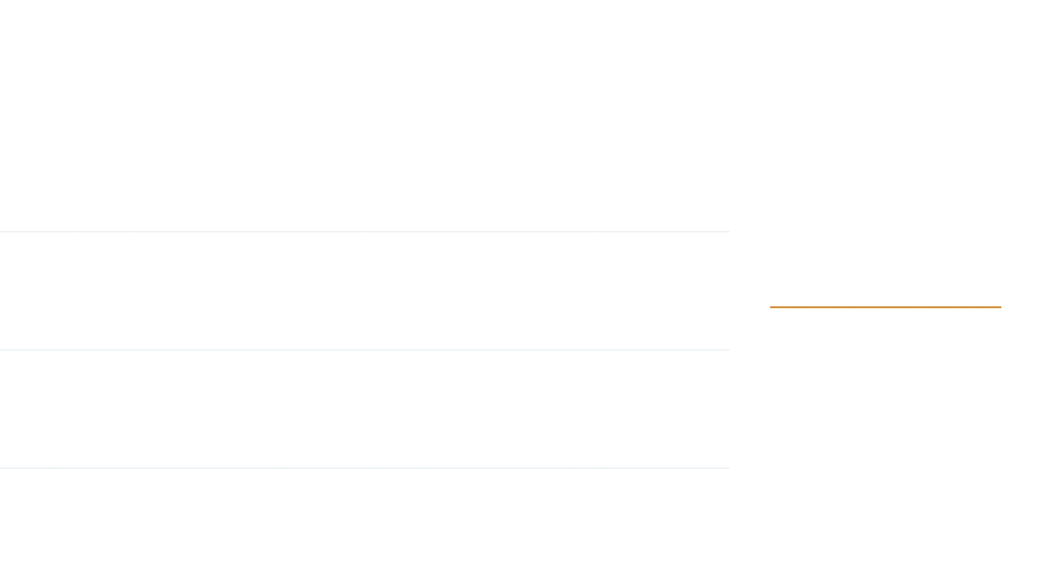
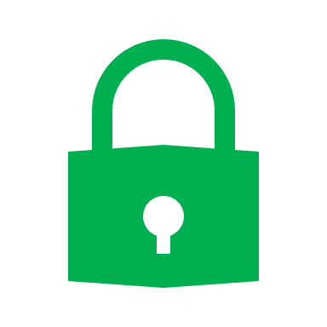



手機與電腦是你的數位身份證，四步驟守護裝置安全
很多病毒與惡意程式，其實都是使用者自己不小心安裝進去的——點了不明連結、裝了來路不明的 APP，裝置就這樣淪陷了。
STEP
設定鎖定畫面
01
啟用密碼、指紋或臉部辨識，密碼長度至少 8 位數，避免使用 1234 或生日。
三不原則
STEP
定期更新系統
避開 90% 的日常資安陷阱
02
系統更新不只是新功能，更重要的是修補已知安全漏洞。收到更新通知請盡快安裝。
不點陌生連結
STEP
只從官方商店下載 APP
不裝來路不明 APP
03
只使用 App Store 或 Google Play，不明來源的 APK 或描述檔可能內藏惡意程式。
不在公用電腦登入重要帳號
STEP
開啟防毒與防護
04
電腦安裝防毒軟體，手機開啟內建安全掃描，定期執行全機掃描。
Notes:
手機和電腦是我們的數位身份證，裡面有帳號、照片、支付工具和通訊紀錄。很多惡意程式其實是使用者自己不小心安裝的，點了不明連結、裝了來路不明的 App，裝置就這樣中招了。
四個基本步驟：第一，設定鎖定畫面，密碼至少 8 位，不要用生日或 1234；第二，系統和 App 要定期更新，更新裡面有安全漏洞的修補；第三，只從 App Store 或 Google Play 下載 App；第四，開啟防毒或系統內建的安全防護。
三不原則請大家記起來：不點陌生連結、不裝來路不明的 App、不在公用電腦登入重要帳號。看起來很基本，但真的能擋掉大量日常風險。

Slide 11
2 練習與複習
Q1. 帳號安全的「三道防線」，下列哪一項不在其中？
A. 強密碼
B. 二階段驗證（2FA）
C. 定期檢查登入紀錄
✓ D. 購買防毒軟體
解析：三道防線是：強密碼（第一道）、2FA（第二道）、定期巡檢登入活動（第三道）。防毒軟體是裝置防護，不在帳號三道防線中。
數位生活中的資安自我保護
Notes:
練習與複習
帳號安全的「三道防線」，下列哪一項不在其中？\
答案: D. 購買防毒軟體
解析：三道防線是：強密碼（第一道）、2FA（第二道）、定期巡檢登入活動（第三道）。防毒軟體是裝置防護，不在帳號三道防線中。

Slide 12





四大資安行動
資安不是工程師的專利，而是每個數位使用者都應具備的基本素養。根據研究，九成以上的網路攻擊可透過基本安全習慣避免。
密碼要強且不同
開啟 2FA
每個帳號使用不同密碼，加入大小寫、數字與符號；建議使用密碼管理工具（如 Bitwarden、1Password）協助管理。
雙重驗證在密碼外洩時提供第二道防線；優先使用驗證器 APP，其次才是簡訊驗證。
12碼
長度的密碼需數百年才能被暴力破解
99.9%
開啟 2FA 可阻擋絕大多數的自動化攻擊
不亂點連結
個資不亂給
養成確認網址、查驗寄件人的習慣；遇到可疑訊息先停 3 秒思考「這合理嗎？」。
身分證字號、電話、銀行帳戶，除非必要且確認對方身份，否則不應隨意透露。
90%
的資安事件可透過基本習慣避免
98%
社交工程攻擊成功率極高防範勝於補救
不是駭客太強，是我們少了第二道防線。從今天起，養成資安好習慣。
Notes:
這堂課到這裡，我們整理成四個可以立刻行動的重點。
第一，密碼要強且不同：每個帳號一組，用密碼管理工具幫你記，例如免費的 Bitwarden。第二，重要帳號開啟 2FA：Email、社群、雲端、銀行優先。第三，不亂點連結：任何要求你登入或輸入帳密的連結，先確認網址。第四，個資不亂給：驗證碼、密碼、身分證字號，官方絕對不會主動要你說。
研究顯示，九成以上的網路攻擊可以透過這幾個基本習慣避免。不是技術不夠強，而是攻擊者常常在等我們犯這些基本錯誤。
現在就可以把最重要的那個帳號，Email 或銀行，列為今天回去要先處理的目標。

Slide 13
3 練習與複習
Q1. 四大資安行動中，「不亂點連結」最主要是為了防範哪種攻擊？
A. 暴力破解
✓ B. 釣魚攻擊與假登入頁
C. SIM 卡劫持
D. 惡意 App 背景上傳
解析：釣魚攻擊靠的是誘導你點連結、進入假網站、輸入帳密。不點陌生連結是最直接的防線。
數位生活中的資安自我保護
Notes:
練習與複習
1. 四大資安行動中，「不亂點連結」最主要是為了防範哪種攻擊？
答案: B. 釣魚攻擊與假登入頁
解析：釣魚攻擊靠的是誘導你點連結、進入假網站、輸入帳密。不點陌生連結是最直接的防線。

